Slide 1
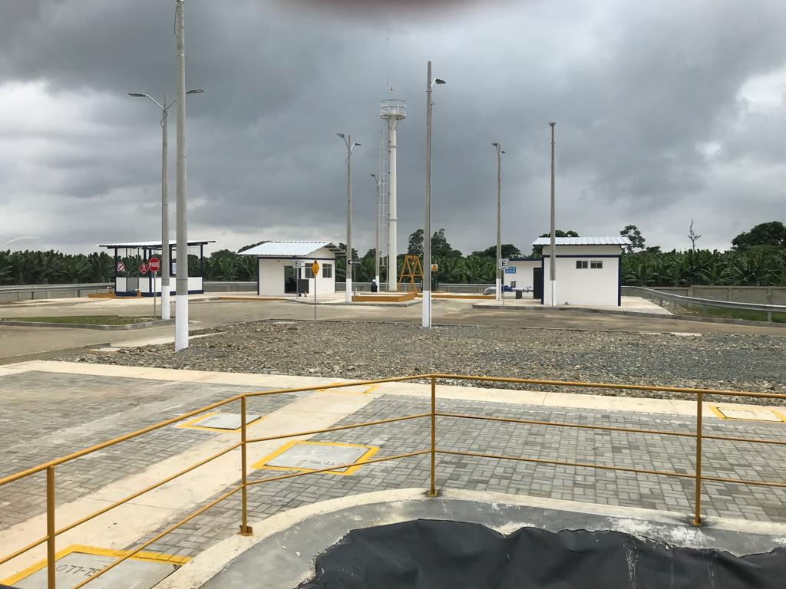
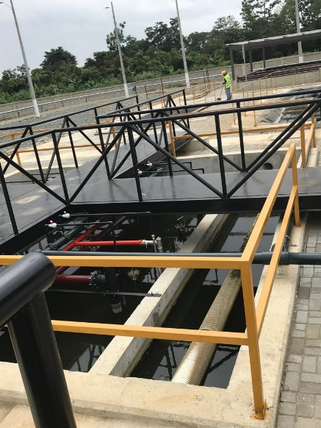
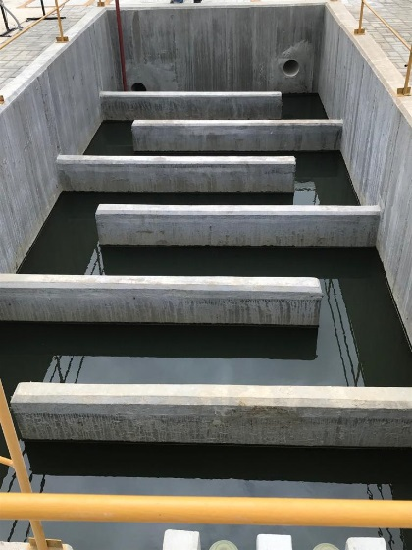
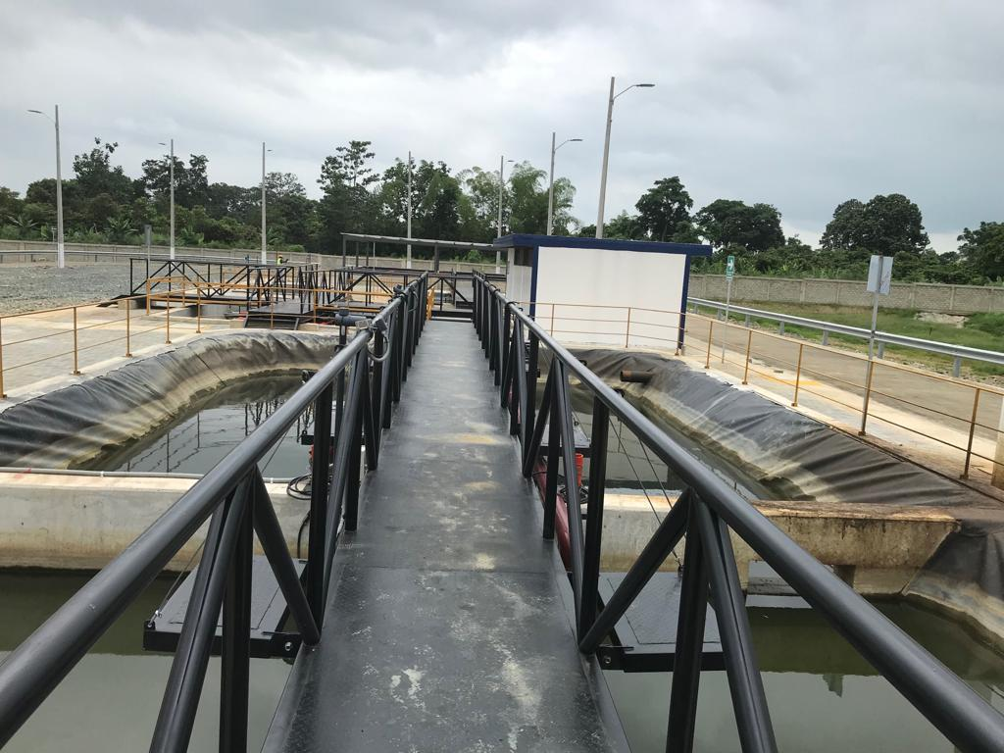
6.- CUMPLIMENTO DE EJECUCIÓN PROGRAMÁTICA
6.4.- OBRAS EJECUTADAS MÁS RELEVANTES
Obras en Tenguel, Sistema de Tratamiento, de Aguas Servidas y parte eléctrica y mecánica.
SECTORES BENEFICIADOS:
Tenguel y Cooperativas de Tenguel como
Coop. 7 de septiembre, coop. Las américas
Coop. 9 de octubre
BENEFICIADOS: 11.000 habitantes
INVERSIÓN : US $ 3,723,257,51
FECHA INICIO: 21/12/2017
FECHA TERMINACIÓN: 28/02/2019
TIEMPO EJECUCIÓN: 434 DÍAS
FONDOS: FONDOS AMORTIZABLES A LA TARIFA Y ASIGNACIÓN PRESUPUESTARIA
100% EJECUTADO

